Slide 1


Slide 2

QUIENES SOMOS
Organización INSEP es una empresa dedicada a la vigilancia, seguridad privada e investigaciones,
fundada en el año de 1996.
Durante estos años de servicio hemos adquiriendo una amplia experiencia en los diferentes
sectores económicos, lo que nos ha permitido crecer en forma sostenida gracias a la calidad
de nuestro servicio.
El principal objetivo de la Organización INSEP Ltda., es dar tranquilidad y generar confianza
a nuestros clientes, siendo la calidad y seguridad integral del servicio, el motor principal.
Implementamos un novedoso concepto de seguridad, dinamizada en las cambiantes tendencias del mercado, basándonos en el modelo de gestión del riesgo a través de:
Identificaciones de riesgos
Análisis de riesgos
Mejores prácticas de seguridad
Buscando con ello el cumplimiento de la política “cero accidentes”.

Slide 3

SOMOS SU MEJOR OPCIÓN
Contamos con las Certificaciones de Calidad, que respaldan nuestra experiencia y excelencia en nuestros Procedimientos.
Hacemos un exhaustivo PROCESO DE SELECCIÓN,
a través del cual garantizamos confiabilidad y verdadero respaldo (Poligrafía, Documentología, Visita Domiciliaria).
Evaluamos periódicamente el desempeño de nuestra gente.
Contamos con un Plan de Bienestar que beneficia a nuestros
empleados ( Programas de Vivienda, brigadas de Salud, Seguro de Vida Colectivo, Préstamos para Estudio, Calamidad Doméstica, entre otros)

Slide 4
SOMOS SU MEJOR OPCIÓN
Tenemos un especial Programa de Reconocimiento al Personal por desempeño y cumplimiento de Metas.
Nuestros auditores de servicio cuentan con un software diseñado para monitorear en tiempo real las distintas novedades que se den en los dispositivos, permitiendo respuesta en línea a los requerimientos de los clientes. SIC (SISTEMA INTEGRADO DE CONTROL)
Tenemos un SOFTWARE, “Centurion” que permite monitorear mediante sensores los diferentes eventos que sucedan al interior de las oficinas.

Slide 5

Empleados con su respectivo estudio de seguridad, que incluye:
Entrevista personal.
Pruebas psicotécnicas.
Para el caso de empleados de seguridad, pruebas psicofísicas, para manejo de armas.
Visita Domiciliaria, con esta última determinamos su entorno, nivel de convivencia.
Central de Comunicaciones 24 horas enlazada con la Red de Apoyo de la Policía Nacional.
Afiliaciones (todo el personal) a planes exequiales que garantiza la protección ante los costos generados por fallecimientos.

Slide 6

NUESTROS EMPLEADOS
Créditos modalidad de libranzas, suministro de bienes
de consumo, víveres, útiles escolares, juguetería, producción y comercialización, vivienda, suministros de artículos de hogar, mueble, electrodomésticos, y mercancías en general.
Ascensos, nuestros empleados pueden participar en concursos para ocupar cargos de nivel Directivo.

Slide 7

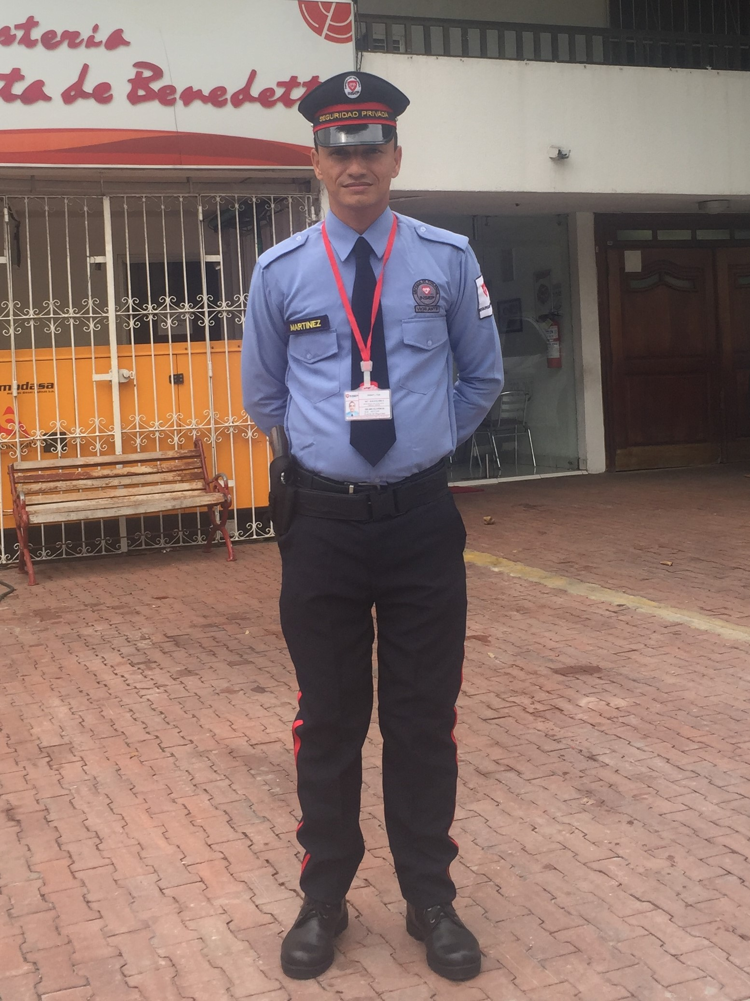
SEGURIDAD PRIVADA

Slide 8


COBERTURA
Somos una empresa de servicios que operamos principalmente en la ciudad de Cartagena, asi mismo tenemos presencia con sucursales y servicios en la ciudades Sincelejo, Barranquilla, Bogotá, al igual que en diferentes municipios del departamento de Bolivar

Slide 9
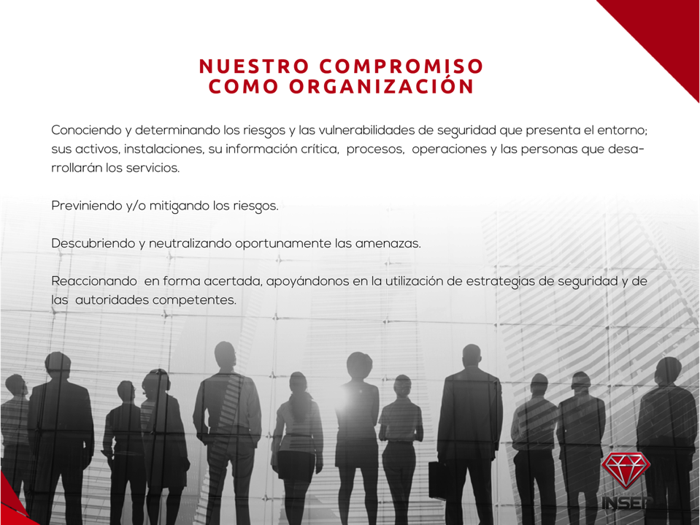

Slide 10
Se deben definir los principales indicadores de gestión partiendo de consignas particulares
y generales para registrar novedades e igualmente para que sirvan de base para generar planes de choque y evaluación en los comités de seguimiento del dispositivos, se recomiendan
los siguientes puntos a evaluar:
1- Positivos: olvido de elementos personales encontrados por los guardas.
2- Ingresos acompañantes masculinos – femeninos, clave para la seguridad del Edificio, este registro se mide mensualmente, cubre al cliente contra actos mal intencionados.
3- Vehículos reportados con novedades, en caso de que el guarda detecte condiciones anómalas, las mismas quedan registradas.
4- Investigaciones: pérdida que reporten debe ser sujeta a una investigación y será a cargo del Jefe o Coordinador de Servicio la respuesta.
5- Eventos: cualquier evento que se realice al interior debe quedar registro del mismo con sus correspondientes análisis.
6- Novedades: ya sean desde el punto de vista operativo como administrativo.
Se deben definir los principales indicadores de gestión partiendo de consignas particulares
y generales para registrar novedades e igualmente para que sirvan de base para generar planes de choque y evaluación en los comités de seguimiento del dispositivos, se recomiendan
los siguientes puntos a evaluar:
1- Positivos: olvido de elementos personales encontrados por los guardas.
2- Ingresos acompañantes masculinos – femeninos, clave para la seguridad del Edificio, este registro se mide mensualmente, cubre al cliente contra actos mal intencionados.
3- Vehículos reportados con novedades, en caso de que el guarda detecte condiciones anómalas, las mismas quedan registradas.
4- Investigaciones: pérdida que reporten debe ser sujeta a una investigación y será a cargo del Jefe o Coordinador de Servicio la respuesta.
5- Eventos: cualquier evento que se realice al interior debe quedar registro del mismo con sus correspondientes análisis.
6- Novedades: ya sean desde el punto de vista operativo como administrativo.

Slide 11






Slide 12





Slide 13




Slide 14


